Slide 1
Kelompok 2
Anggota :
Anggie Febriansyah 18.11.0002
Lutfia Septiani 18.11.0025
Safangat Tirto Jaya S 18.11.0278

Slide 2
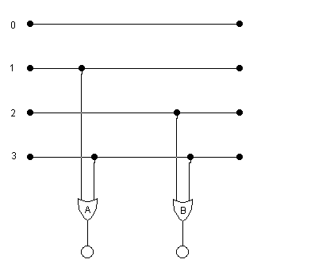
Tabel kebenaran
RANGKAIAN
INPUT |  |  |  | OUTPUT
1 | 2 | 3 | 4 | A | B
1 | 0 | 0 | 0 | 0 | 0
0 | 1 | 0 | 0 | 1 | 0
0 | 0 | 1 | 0 | 0 | 1
0 | 0 | 0 | 1 | 1 | 1

Slide 3
KESIMPULAN
Tabel kebenaran ini terdiri dari 4 input dan menghasilkan 2 output, yang mana output A akan bernilai satu jika inputan 2 bernilai 1 dan inputan 4 bernilai 1. Dan output B akan bernilai satu jika inputan 3 bernilai 1 dan inputan 4 bernilai 1.

Slide 4
Terima kasih

